Slide 1


Slide 2


Slide 3


Slide 4

Um dos elementos mais importantes do casamento é o voto que os nubentes fazem, afirmando o desejo de
permanecerem um ao lado do outro...

Slide 5
...por toda a vida e diante de toda e qualquer situação, em amor, honra e respeito. Certamente é um passo muito importante, todavia, muitos têm perdido o valor destas palavras.

Slide 6

Você e sua família
Jesus tinha um interesse especial no casamento. Seu primeiro milagre ocorreu em uma festa nupcial. É verdade que muitos casamentos precisam
de um milagre.

Slide 7
Você e sua família
Mas se Cristo o fez no passado, Ele também pode transformar vidas. O que fazer para revitalizar o compromisso estabelecido
no altar?

Slide 8

Você e sua família
1
1 Coríntios 11:8,11,12

Slide 9
Você e sua família
1
1 Coríntios 11:8,11,12
8-Pois o homem não se originou da mulher, mas a mulher do homem; 11-No Senhor, todavia, a mulher não é independente do homem nem o homem independente da mulher. 12-Pois, assim como a mulher proveio do homem, também o homem nasce da mulher. Mas tudo provém de Deus.

Slide 10
Faça do seu relacionamento um compromisso, não uma experiência
para ver se vai dar certo. Para que um casamento dê certo, deve-se lembrar
que homem e mulher dependem
um do outro.

Slide 11
Você e sua família
1
Hebreus 13:4

Slide 12
Você e sua família
1
Hebreus 13:4
O casamento deve ser honrado por todos; o leito conjugal, conservado puro; pois Deus julgará os imorais e os adúlteros.

Slide 13
Até nossa sexualidade deve ser motivo de honra para Deus. Ao invés dos apelos pornográficos dos nossos dias a intimidade do casal deve ilustrar a relação íntima que Deus quer ter com Seu povo.

Slide 14
Você e sua família
1
1 Coríntios 7:4-5

Slide 15
Você e sua família
1
1 Coríntios 7:4-5
4-A mulher não tem autoridade sobre o seu próprio corpo, mas sim o marido. Da mesma forma, o marido não tem autoridade sobre o seu próprio corpo, mas sim a mulher.
5-Não se recusem um ao outro, exceto por mútuo consentimento e durante certo tempo, para se dedicarem à oração. Depois, unam-se de novo, para que Satanás não os tente por não terem domínio próprio.

Slide 16
O casal deve conversar entre si sobre a questão do sexo, para que o
inimigo não encontre espaço para tentar um dos cônjuges.

Slide 17
Você e sua família
1
Efésios 5:31

Slide 18
Você e sua família
1
Efésios 5:31
"Por essa razão, o homem deixará pai e mãe e se unirá à sua mulher, e os dois se tornarão uma só carne."

Slide 19
A ordem bíblica é que o novo casal deixe pai e mãe para formar um
novo lar. Muitos relacionamentos acabam encontrando dificuldades por conta da intromissão de parentes no relacionamento.

Slide 20
Você e sua família
1
Cantares 8:6

Slide 21
Você e sua família
1
Cantares 8:6
Ponha-me como um selo sobre o seu coração; como um selo sobre o seu braço; pois o amor é tão forte quanto a morte
e o ciúme é tão inflexível quanto a sepultura. Suas brasas são fogo ardente, são labaredas do Senhor.

Slide 22
“Por como selo no coração” significa dizer que seu coração já tem dono.
É preciso afirmar diariamente o seu amor por ele /ela. Todavia, cuidado
com o ciúme. Um pouco de zelo é normal, mas o excesso pode causar
grandes dificuldades.

Slide 23
Sua família e Deus
Jesus também quer estabelecer uma aliança individual
com você.

Slide 24

Sua família e Deus
1
Qual é o chamado de Jesus? João 1:43

Slide 25
Sua família e Deus
1
Qual é o chamado de Jesus? João 1:43
No dia seguinte, Jesus decidiu partir para a Galileia. Quando encontrou Filipe, disse-lhe: "Siga-me".

Slide 26
Sua família e Deus
2
Em que implica este chamado? Mateus 16:24

Slide 27
Sua família e Deus
2
Em que implica este chamado? Mateus 16:24
Então Jesus disse aos seus discípulos: "Se alguém quiser acompanhar-me, negue-se a si mesmo, tome a sua cruz e siga-me.

Slide 28
Sua família e Deus
3
Qual é a decisão que o Senhor espera de nós?
Josué 24:15

Slide 29
Sua família e Deus
3
Qual é a decisão que o Senhor espera de nós?
Josué 24:15
Se, porém, não agrada a vocês servir ao Senhor, esco­lham hoje a quem irão servir, se aos deuses que os seus antepassados serviram além do Eufrates, ou aos deuses dos amorreus, em cuja terra vocês estão vivendo. Mas eu e a minha família servi­remos ao Senhor".

Slide 30
Noé aceitou o chamado de Deus e construiu uma arca, com a qual salvou
a sua casa (Hebreus 11:7 ). Devemos investir tempo para salvar a nossa
família. Aceitar a aliança com Deus é um ato de vontade.

Slide 31
Sua família e Deus
4
De que forma é estabelecida a aliança com Deus? Marcos 16:15 e 16

Slide 32
Sua família e Deus
4
De que forma é estabelecida a aliança com Deus? Marcos 16:15 e 16
15- E disse-lhes: "Vão pelo mundo todo e preguem o evangelho a todas as pessoas. 16-Quem crer e for batizado será salvo, mas quem não crer será condenado.

Slide 33
Sua família e Deus
5
O que é o batismo? Romanos 6:4

Slide 34
Sua família e Deus
5
O que é o batismo? Romanos 6:4
Portanto, fomos sepultados com ele na morte por meio do batismo, a fim de que, assim como Cristo foi ressuscitado dos mortos mediante a glória do Pai, também nós vivamos uma vida nova.

Slide 35
O batismo bíblico representa a morte para uma velha vida e o nascimento
para uma nova vida em Cristo, por isso, ele é por imersão.

Slide 36
Sua família e Deus
6
Que aliança é fundamental para a salvação da família?
Atos 16:30-34

Slide 37
Sua família e Deus
6
Que aliança é fundamental para a salvação da família?
Atos 16:30-34
30-Então levou-os para fora e perguntou: "Senhores, que devo fazer para ser salvo?” 31-Eles responderam: "Creia no Senhor Jesus, e serão salvos, você e os de sua casa". 32E pregaram a palavra de Deus, a ele e a todos os de sua casa. 33-Naquela mesma hora da noite o carcereiro lavou as feridas deles; em seguida, ele e todos os seus foram batizados...

Slide 38
Deus valoriza a família, já que Ele foi o Criador da mesma. Deus quer estabelecer uma aliança de salvação com toda a sua família
(1 Timóteo 2:4).

Slide 39
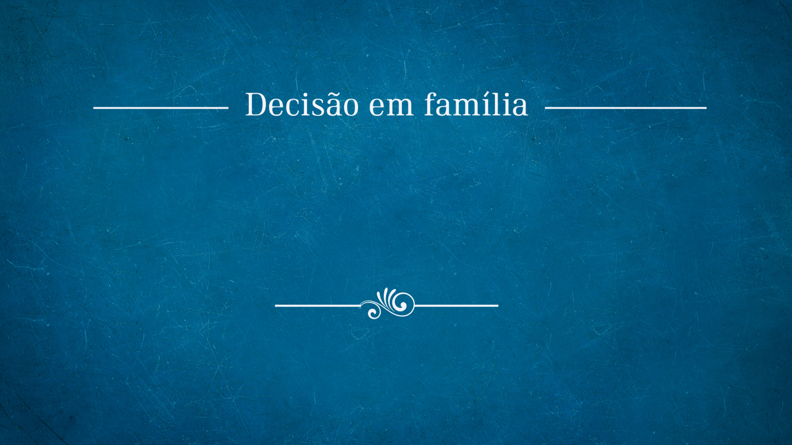
Desejo renovar a aliança feita com meu cônjuge. Desejo, pelo batismo, estabelecer uma aliança com Cristo.

Slide 40

Para pensar
“São recíprocos os compromissos assumidos pela aliança espiritual que celebramos mediante o batismo. O homem, cumprindo sua parte numa obediência tributada de coração, tem o direito de orar: ‘Ó Senhor, ... manifeste-se hoje
que Tu és Deus em Israel.’

Slide 41
Para pensar
O fato de que fomos batizados em nome do Pai, do Filho e do Espírito Santo é uma garantia de que essas potências nos assistirão em todos os nossos apertos, quando
quer que os invoquemos”
Fé pela Qual eu Vivo, p. 145.

Slide 42


